Slide 1
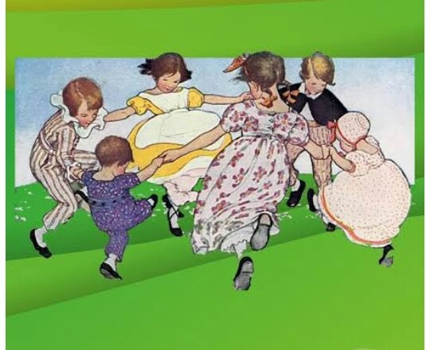
শুভেচ্ছা

Slide 2
পরিচিতি
মোছাঃ রেজিনা আক্তার
সহকারী শিক্ষক
দেওগাঁ সরকারি প্রাঃ বিদ্যালয়
নবাবগঞ্জ, দিনাজপুর।
শ্রেনিঃপ্রথম
বিষয়ঃআমার বাংলা বই
পাঠঃ মামার বাড়ি
পাঠ্যাংশঃ আয় ছেলেরা ------রঙিন করি মুখ।
সময়ঃ৪০ মিনিট
তারিখঃ

Slide 3
শিখনফল
শোনাঃ২.১.১ ছড়া শুনে আনন্দ লাভ করবে ও তার অভিব্যক্তি প্রকাশ করবে।
বলাঃ ২.১.১ পাঠ্য বইয়ের ছড়া স্পষ্টভাবে বলতে পারবে ।

Slide 4
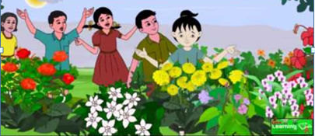

Slide 5
মামার বাড়ি জসীম উদদীন

Slide 6
আয় ছেলেরা আয় মেয়েরা
ফুল তুলিতে যাই,

Slide 7
ফুলের মালা গলায় দিয়ে
মামার বাড়ি যাই ।

Slide 9
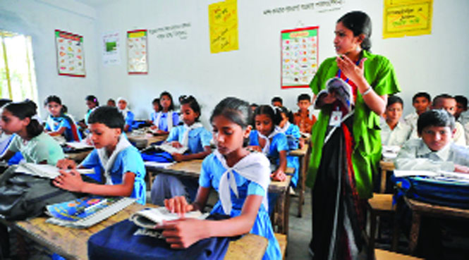
শিক্ষাথীর পাঠ

Slide 10
দলীয় কাজ
১ম দলঃ চার লাইন পড়।
২য় দলঃ চার লাইন পড়।

Slide 11
মূল্যায়ন
পরের লাইনটি বলঃ
আয় ছেলেরা আয় মেয়েরা
------------------,
ফুলের মালা গলায় দিয়ে
----------------- ।

Slide 12
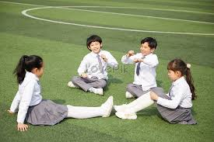
ধন্যবাদ

